Slide 1


Từ các đại lượng v,s,t. Em hãy nhớ lại và nêu công thức dùng để giải các bài tập về chuyển động đều trong môn Toán lớp 5?
v = $\frac{s}{t}$
ST

Slide 2


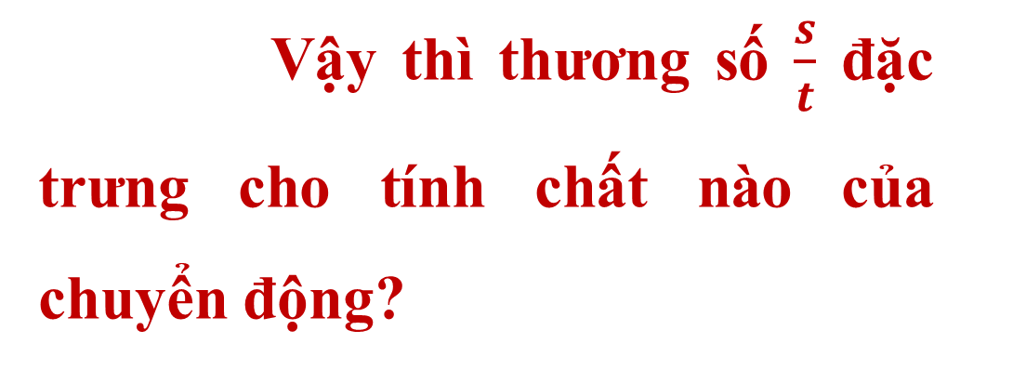
Từ công thức v = $\frac{s}{t}$ đã được học, em có thể xác định được các đại lượng nào của chuyển động, biết được tính chất nào của chuyển động?
Vậy thì thương số $\frac{s}{t}$ đặc trưng cho tính chất nào của chuyển động?

Slide 3

CHƯƠNG III. TỐC ĐỘ
BÀI 8. TỐC ĐỘ CHUYỂN ĐỘNG (Tiết 1)
KHTN 7

Slide 4




Nội dung chính
Khái niệm tốc độ
Công thức tính tốc độ
Đơn vị đo tốc độ
Bài tập vận dụng công thức tính tốc độ

Slide 5


Bài 8. TỐC ĐỘ CHUYỂN ĐỘNG
I. Khái niệm tốc độ
THỜI GIAN:
8 PHÚT
THẢO LUẬN NHÓM HOÀN THÀNH PHIẾU HỌC TẬP SỐ 1

Slide 6
PHIẾU HỌC TẬP SỐ 1
THỜI GIAN: 8 PHÚT
Cho bảng kết quả quãng đường và thời gian từ nhà đến trường của 3 bạn An, Mạnh, Hoàng như sau:
Em hãy:
1) Tính quãng đường đi trong 1 giây của 3 bạn và điền kết quả vào bảng.
2) Tính thời gian đi quãng đường 1 mét của 3 bạn và điền kết quả vào bảng.
3) Dựa vào quãng đường đi trong 1 giây hãy cho biết bạn nào đi nhanh hơn? Vì sao?
=>Từ đó rút ra cách chung để xác định sự nhanh, chậm của chuyển động.
4) Dựa vào thời gian đi quãng đường 1 mét hãy cho biết bạn nào đi nhanh hơn? Vì sao?
=>Từ đó rút ra cách chung để xác định sự nhanh, chậm của chuyển động.
5) Tìm thêm ví dụ minh họa cho hai cách xác định sự nhanh, chậm của chuyển động ở trên.
STT | Họ và tên học sinh | Quãng đường (m) | Thời gian (s) | Quãng đường đi trong 1 giây | Thời gian đi quãng đường 1 mét
1 | Nguyễn An | 1000 | 300
2 | Trần Mạnh | 1500 | 100
3 | Phạm Hoàng | 2000 | 150
Notes:
GV phát Phiếu học tập và chiếu Phiếu học tập số 1 cho HS xem

Slide 7
Bài 8. TỐC ĐỘ CHUYỂN ĐỘNG
PHIẾU HỌC TẬP SỐ 1
KẾT QUẢ
STT | Họ và tên học sinh | Quãng đường (m) | Thời gian (s) | Quãng đường đi trong 1 giây | Thời gian đi quãng đường 1 mét
1 | Nguyễn An | 1000 | 300 | 3,33 m | 0,3 s
2 | Trần Mạnh | 1500 | 100 | 15 m | 0,067 s
3 | Phạm Hoàng | 2000 | 150 | 13,33 m | 0,075 s
Dựa vào quãng đường đi trong 1 giây hãy cho biết bạn nào đi nhanh hơn? Vì sao?
Bạn Mạnh đi nhanh hơn bạn An và Hoàng. Vì trong 1 giây bạn Mạnh đi quãng đường dài hơn so với bạn An và Hoàng (15m > 13,33m > 3,33m).

Slide 8
Bài 8. TỐC ĐỘ CHUYỂN ĐỘNG
PHIẾU HỌC TẬP SỐ 1
KẾT QUẢ
STT | Họ và tên học sinh | Quãng đường (m) | Thời gian (s) | Quãng đường đi trong 1 giây | Thời gian đi quãng đường 1 mét
1 | Nguyễn An | 1000 | 300 | 3,33 m | 0,3 s
2 | Trần Mạnh | 1500 | 100 | 15 m | 0,067 s
3 | Phạm Hoàng | 2000 | 150 | 13,33 m | 0,075 s
Dựa vào thời gian đi quãng đường 1 mét hãy cho biết bạn nào đi nhanh hơn? Vì sao?
Bạn Mạnh đi nhanh hơn bạn An và Hoàng. Vì để đi hết quãng đường 1 mét bạn Mạnh cần thời gian đi ngắn hơn so với bạn An và Hoàng (0,067s < 0,075s < 0,3s).

Slide 9




Bài 8. TỐC ĐỘ CHUYỂN ĐỘNG
PHIẾU HỌC TẬP SỐ 1
Hai cách xác định sự nhanh, chậm của chuyển động:
Cách 1
Cách 2
So sánh quãng đường đi được trong cùng một khoảng thời gian. Chuyển động nào có quãng đường đi được dài hơn, chuyển động đó nhanh hơn.
So sánh thời gian để đi cùng một quãng đường. Chuyển động nào có thời gian đi ngắn hơn, chuyển động đó nhanh hơn.
Ví dụ
Ví dụ
20 phút
Hải
30 m
Em
Anh
Trong 1 phút
Nam
50 m
15 phút

Slide 10

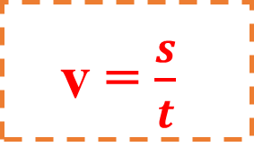
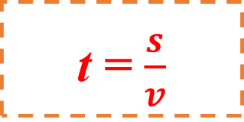

Bài 8. TỐC ĐỘ CHUYỂN ĐỘNG
I. Khái niệm tốc độ
Tìm công thức tính tốc độ qua quãng đường đi được và thời gian để đi quãng đường đó?
v = $\frac{s}{t}$
Từ công thức v = $\frac{s}{t}$hãy suy ra công thức tính s và t?
s = v.t
t = $\frac{s}{v}$

Slide 11

Bài 8. TỐC ĐỘ CHUYỂN ĐỘNG
I. Khái niệm tốc độ
?SGK/46: Bạn A chạy 120m hết 35s. Bạn B chạy 140m hết 40s. Ai chạy nhanh hơn?
Giải: Tốc độ chạy của bạn A là:
Tóm tắt:
=
(m/s)
= 120m ;
=35s
= 140m ;
Tốc độ chạy của bạn B là:
= 40s
=
(m/s)
Ai nhanh hơn?
<
Vì (3,43m/s < 3,5m/s) nên bạn B chạy nhanh hơn.

Slide 12
Bài 8. TỐC ĐỘ CHUYỂN ĐỘNG
II. Đơn vị đo tốc độ
Em hãy kể một số đơn vị đo độ dài và đơn vị đo thời gian mà em đã học hoặc em biết?
- Một số đơn vị đo độ dài: milimét (mm), xentimét (cm), đềximét (dm), mét (m), kilômét (km), …
- Một số đơn vị đo thời gian: giây (s), phút (min), giờ (h)…

Slide 13

Bài 8. TỐC ĐỘ CHUYỂN ĐỘNG
II. Đơn vị đo tốc độ
THỜI GIAN:
8 PHÚT
THẢO LUẬN NHÓM ĐÔI HOÀN THÀNH PHIẾU HỌC TẬP SỐ 2

Slide 14
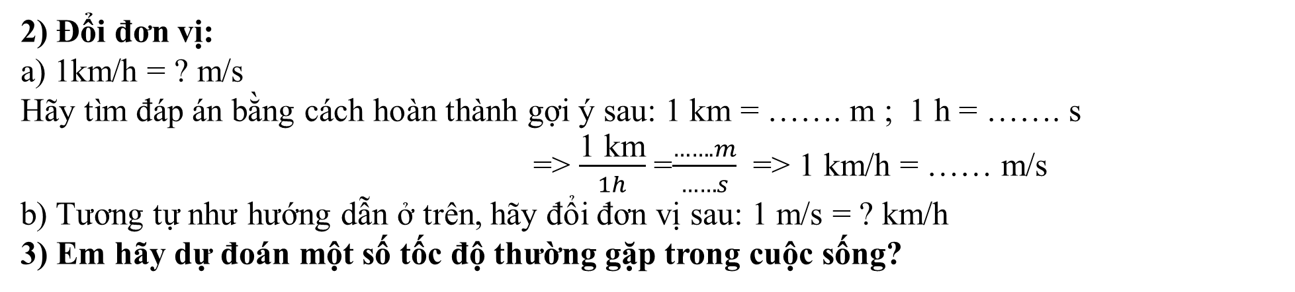
PHIẾU HỌC TẬP SỐ 2
THỜI GIAN: 8 PHÚT
Tìm đơn vị đo tốc độ thích hợp cho các chỗ trống sau:
Hướng dẫn: Nếu độ dài có đơn vị là mét(m), thời gian có đơn vị là giây (s) thì
Đơn vị đo độ dài | Mét (m) | Kilômét (km) | Mét (m) | Kilômét (km) | Xentimét (cm)
Đơn vị đo thời gian | Giây (s) | Giờ (h) | Phút (min) | Giây (s) | Giây (s)
Đơn vị đo tốc độ | Mét trên giây (m/s) | … | … | … | …
2) Đổi đơn vị:
a) 1km/h = ? m/s
Hãy tìm đáp án bằng cách hoàn thành gợi ý sau: 1 km = ……. m ; 1 h = ……. s
=> $\frac{\text{1 }\text{km}}{1h}$ =$\frac{…….m}{……s}$ => 1 km/h = …… m/s
b) Tương tự như hướng dẫn ở trên, hãy đổi đơn vị sau: 1 m/s = ? km/h
3) Em hãy dự đoán một số tốc độ thường gặp trong cuộc sống?
Notes:
GV phát Phiếu học tập và chiếu Phiếu học tập số 2 cho HS xem

Slide 15
Bài 8. TỐC ĐỘ CHUYỂN ĐỘNG
PHIẾU HỌC TẬP SỐ 2
KẾT QUẢ
Đơn vị đo độ dài | Mét (m) | Kilômét (km) | Mét (m) | Kilômét (km) | Xentimét (cm)
Đơn vị đo thời gian | Giây (s) | Giờ (h) | Phút (min) | Giây (s) | Giây (s)
Đơn vị đo tốc độ | Mét trên giây (m/s) | Kilômét trên giờ (km/h) | Mét trên phút (m/min) | Kilômét trên giây (km/s) | Xentimét trên giây (cm/s)

Slide 16
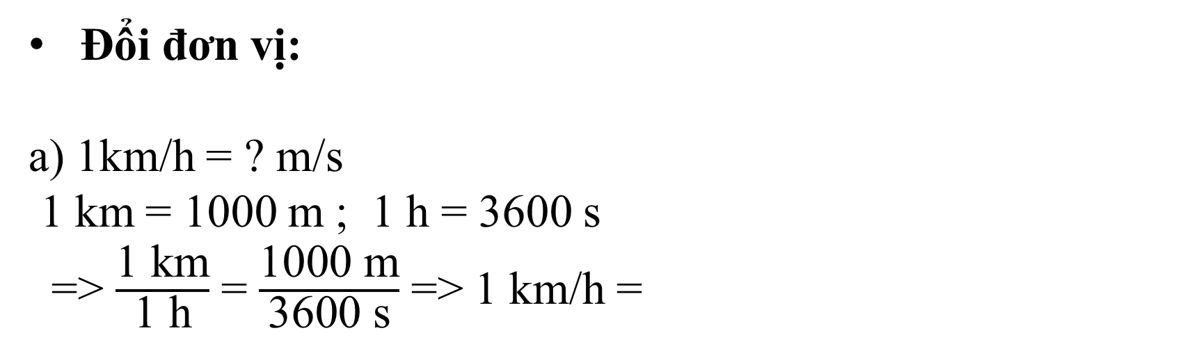
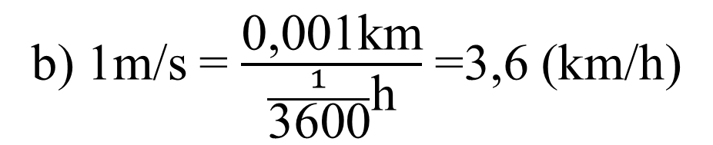
Bài 8. TỐC ĐỘ CHUYỂN ĐỘNG
PHIẾU HỌC TẬP SỐ 2
KẾT QUẢ
Đổi đơn vị:
a) 1km/h = ? m/s
1 km = 1000 m ; 1 h = 3600 s
=> $\frac{\text{1 }\text{km}}{\text{1 }\text{h}}$ = $\frac{\text{1000 }\text{m}}{\text{3600 }\text{s}}$ => 1 km/h =
m/s =
m/s
b) 1m/s = $\frac{\text{0,001}\text{km}}{\frac{1}{\text{3600}}\text{h}}$ =3,6 (km/h)

Slide 17
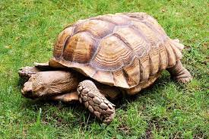

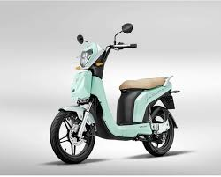
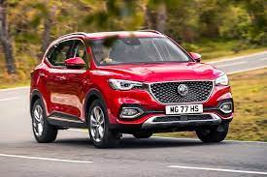
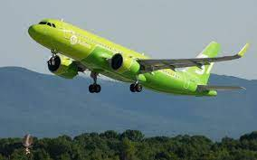
Bài 8. TỐC ĐỘ CHUYỂN ĐỘNG
II. Đơn vị đo tốc độ
Bảng Một số tốc độ khác nhau của một số vật
Đối tượng chuyển động |  | Tốc độ (m/s)
Vật sống | Còn rùa | 0,055
 | Người đi bộ | 1,5
 | Người đi xe đạp | 4
Vật không sống | Xe máy điện | 7
 | Ô tô | 14
 | Máy bay | 200

Slide 18
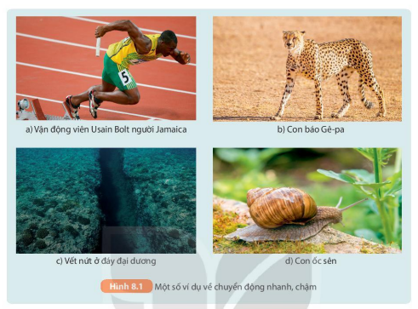
Em có biết?
Khoảng 37,57km/h
Tối đa tới 120 km/h
Gần bằng 1.10⁻⁸ km/h
5.10⁻³ km/h

Slide 19
CHƯƠNG III. TỐC ĐỘ
BÀI 8. TỐC ĐỘ CHUYỂN ĐỘNG (Tiết 2)
KHTN 7

Slide 20

Bài 8. TỐC ĐỘ CHUYỂN ĐỘNG
III. BÀI TẬP VẬN DỤNG CÔNG THỨC TÍNH TỐC ĐỘ
1. Bài tập ví dụ:
Một bạn đi từ nhà đến trường bằng xe đạp với tốc độ không đổi, xuất phát từ nhà lúc 6h45min, đến trường lúc 7h15min. Biết quãng đường từ nhà đến trường dài 5km. Tính tốc độ của bạn đó ra km/h và m/s.
Giải
Tóm tắt
Tốc độ đi xe đạp của bạn đó là:
v =$\frac{s}{t}$=$\frac{5}{0,5}$=10 (km/h)
v =$\frac{10}{3,6}$ $≈$ 0,28 (m/s)
s = 5 km
t = 7 h 15 min - 6h 45 min = 0,5h
v = ? km/h.
v = ? m/s.
Vậy tốc độ của bạn đó là 10km/h và 0,28m/s

Slide 21

Bài 8. TỐC ĐỘ CHUYỂN ĐỘNG
III. BÀI TẬP VẬN DỤNG CÔNG THỨC TÍNH TỐC ĐỘ
2. Bài tập 1:
Biết nữ vận động viên Việt Nam – Lê Tú Chinh đoạt Huy chương Vàng SEA Games 2019 chạy 100 m hết 11,54 s. Tính tốc độ của vận động viên này.
Giải
Tóm tắt
Tốc độ của nữ vận động viên Lê Tú Chinh là:
v = $\frac{s}{t}$ = $\frac{100}{11,54}$ $≈$ 8,67 (m/s)
s = 100 m
t = 11,54 s
v = ? m/s
Vậy tốc độ của vận động viên đó là 8,67 m/s

Slide 22

Bài 8. TỐC ĐỘ CHUYỂN ĐỘNG
III. BÀI TẬP VẬN DỤNG CÔNG THỨC TÍNH TỐC ĐỘ
3. Bài tập 2:
Lúc 8 h 30 min, bạn A đi bộ từ nhà đến siêu thị với tốc độ 4,8km/h. Biết quãng đường từ nhà bạn A đến siêu thị dài 2,4km. Hỏi bạn A đến siêu thị lúc mấy giờ?
Giải
Tóm tắt
Thời gian đi đến siêu thị của bạn A là:
v= $\frac{s}{t}⇒$t = $\frac{s}{v}$ = $\frac{2,4}{4,8}$ = 0,5 (h) = 30 (min)
Bạn A đến siêu thị lúc:
8h 30 min + 30 min = 9 h
s = 2,4 km
v = 4,8 km/h
A đến siêu thị lúc mấy giờ?
Vậy bạn A đến siêu thị lúc 9h

Slide 23

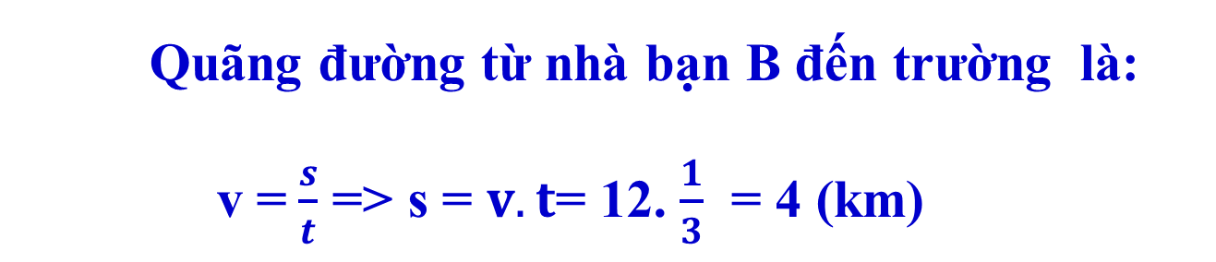
Bài 8. TỐC ĐỘ CHUYỂN ĐỘNG
III. BÀI TẬP VẬN DỤNG CÔNG THỨC TÍNH TỐC ĐỘ
4. Bài tập 3:
Bạn B đi xe đạp từ nhà đến trường với tốc độ 12 km/h hết 20 min. Tính quãng đường từ nhà bạn B đến trường
Tóm tắt
Giải
v = 12 km/h
t = 20 min = $\frac{1}{3}$h
s = ? km
Quãng đường từ nhà bạn B đến trường là:
v =$\frac{s}{t}$ => s = $v.t$= 12. $\frac{1}{3}$ = 4 (km)
Vậy quãng đường từ nhà bạn B đến trường là 4 km

Slide 24
IV. LUYỆN TẬP
TRÒ CHƠI TIẾP SỨC
Lập 3 đội, mỗi đội có 5 học sinh. Các thành viên lần lượt làm bài tập 8.1; 8.2; 8.5; 8.6; 8.7. Đội nào làm chính xác và trong thời gian ngắn nhất thì đội đó giành chiến thắng.
8.1. 1 - c; 2 - d; 3 - a; 4 - b.
8.2
A. Đối tượng chuyển động | B. Tốc độ (m/s) | C. Tốc độ (km/h)
Người đi bộ | 1,5 | 4,5
Người đi xe đạp | 3 đến 4 | 10,8 đến 14,4
Ô tô | 15 đến 20 | 54 đến 72
Tàu hoả | 10 đến 20 | 26 đến 72
Máy bay phản lực | 200 đến 300 | 720 đến 1080
8.5. A
8.6. B.
8.7. B.

Slide 25


















Slide 26

HƯỚNG DẪN VỀ NHÀ
- Học bài cũ và làm các bài tập trong SBT.
- Đọc trước bài 9. Đo tốc độ.
Hãy xây dựng phương án xác định tốc độ của bản thân khi đi từ nhà đến trường.

